Slide 1
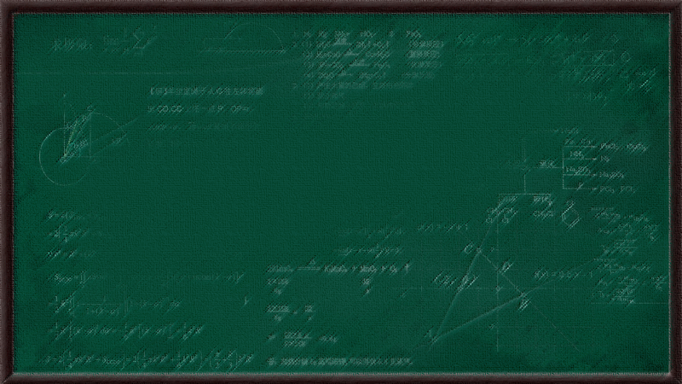
第1章 绪论
1.1 课程简介
第2章 确定信号分析
2.1 信号
2.2 复信号
2.3 傅里叶变换
2.4 内积
2.5 许瓦兹不等式
2.6 能量信号的相关函数
2.7 能量谱密度
2.8 功率信号的相关函数
2.9 功率谱密度
2.10 信号的带宽
2.11 线性时不变系统
2.12 希尔伯特变换与解析信号
2.13 带通信号的复包络
2.14 带通信号的表示
2.15 带通系统的等效基带分析
第3章 随机信号分析
3.1 随机过程
3.2 随机过程的功率谱密度
3.3 广义平稳过程
3.4 联合平稳
3.5 平稳过程通过线性系统
3.6 复平稳过程
3.7 平稳带通过程的解析信号及复包络
3.8 平稳序列、循环平稳
3.9 高斯过程
3.10 白高斯噪声
3.11 白高斯噪声与确定信号的内积
3.12 窄带高斯噪声的解析信号及复包络
3.13 窄带高斯噪声的同相分量及正交分量
3.14 匹配滤波器
第4章 模拟调制
4.1 模拟调制
4.2 双边带抑制载波调制
4.3 DSB-SC的相干解调
4.4 包络调制
4.5 AM的调幅系数及调制效率包络调制(2)
4.6 单边带信号(1)
4.7 单边带信号(2)
4.8 相干解调的抗噪声性能
4.9. AM包络检波的抗噪声性能
4.10 角度调制
4.11. 角度调制信号的频谱特性
4.12 FM的抗噪声性能(1)
4.13 FM的抗噪声性能(2)
4.14 频分复用
4.15 载波同步
Notes:
第1章 绪论
1.1 课程简介
第2章 确定信号分析
2.1 信号
2.2 复信号
2.3 傅里叶变换
2.4 内积
2.5 许瓦兹不等式
2.6 能量信号的相关函数
2.7 能量谱密度
2.8 功率信号的相关函数
2.9 功率谱密度
2.10 信号的带宽
2.11 线性时不变系统
2.12 希尔伯特变换与解析信号
2.13 带通信号的复包络
2.14 带通信号的表示
2.15 带通系统的等效基带分析
第3章 随机信号分析
3.1 随机过程
3.2 随机过程的功率谱密度
3.3 广义平稳过程
3.4 联合平稳
3.5 平稳过程通过线性系统
3.6 复平稳过程
3.7 平稳带通过程的解析信号及复包络
3.8 平稳序列、循环平稳
3.9 高斯过程
3.10 白高斯噪声
3.11 白高斯噪声与确定信号的内积
3.12 窄带高斯噪声的解析信号及复包络
3.13 窄带高斯噪声的同相分量及正交分量
3.14 匹配滤波器
第4章 模拟调制
4.1 模拟调制
4.2 双边带抑制载波调制
4.3 DSB-SC的相干解调
4.4 包络调制
4.5 AM的调幅系数及调制效率包络调制(2)
4.6 单边带信号(1)
4.7 单边带信号(2)
4.8 相干解调的抗噪声性能
4.9. AM包络检波的抗噪声性能
4.10 角度调制
4.11. 角度调制信号的频谱特性
4.12 FM的抗噪声性能(1)
4.13 FM的抗噪声性能(2)
4.14 频分复用
4.15 载波同步
第5章 数字基带传输
5.1 引言
5.2 数字基带信号
5.3 PAM信号的功率谱特性
5.4 常用信号PSD的计算
5.5 常用的线路码
5.6 数字基带信号通过AGWN信道
5.7 符号间干扰
5.8 奈奎斯特准则
5.9 无ISI系统设计
5.10 Nyquist准则的应用
5.11 理想限带信道下的最佳基带传输系统
5.12 眼图
5.13 部分响应(1)
5.14 部分响应(2)
第6章 数字频带传输
6.1 引言
6.2 OOK的产生
6.3 OOK的解调与抗噪声性能
6.4 二进制移频键控（2FSK)系统
6.5 2FSK的解调与抗噪声性能
6.6 二进制移相键控（2PSK)系统
6.7 差分相移键控系统（ 2DPSK ）
6.8 四相移相键控（QPSK）系统
6.9 偏移四相移相键控（OQPSK）
6.10 数字信号的矢量表示
6.11 M进制数字调制
6.12 M进制调制的最佳接收
6.13 MASK
6.14 MPSK
6.15 MQAM
6.16 MFSK
6.17 数字调制系统比较
第7章 信源
7.1 信源分布
7.2 熵
7.3 条件熵和互信息
7.4 熵的意义
7.5 哈夫曼编码
7.6 模拟信号的数字化
7.7 采样定理
7.8 带通信号的采样
7.9 量化
7.10 量化信噪比
7.11 最佳量化
7.12 标准PCM语音编码
7.13 复用

Slide 2
第5章 数字基带传输
5.1 引言
5.2 数字基带信号
5.3 PAM信号的功率谱特性
5.4 常用信号PSD的计算
5.5 常用的线路码
5.6 数字基带信号通过AGWN信道
5.7 符号间干扰
5.8 奈奎斯特准则
5.9 无ISI系统设计
5.10 Nyquist准则的应用
5.11 理想限带信道下的最佳基带传输系统
5.12 眼图
5.13 部分响应(1)
5.14 部分响应(2)
第6章 数字频带传输
6.1 引言
6.2 OOK的产生
6.3 OOK的解调与抗噪声性能
6.4 二进制移频键控（2FSK)系统
6.5 2FSK的解调与抗噪声性能
6.6 二进制移相键控（2PSK)系统
6.7 差分相移键控系统（ 2DPSK ）
6.8 四相移相键控（QPSK）系统
6.9 偏移四相移相键控（OQPSK）
6.10 数字信号的矢量表示
6.11 M进制数字调制
6.12 M进制调制的最佳接收
6.13 MASK
6.14 MPSK
6.15 MQAM
6.16 MFSK
6.17 数字调制系统比较
第7章 信源
7.1 信源分布
7.2 熵
7.3 条件熵和互信息
7.4 熵的意义
7.5 哈夫曼编码
7.6 模拟信号的数字化
7.7 采样定理
7.8 带通信号的采样
7.9 量化
7.10 量化信噪比
7.11 最佳量化
7.12 标准PCM语音编码
7.13 复用

Slide 3
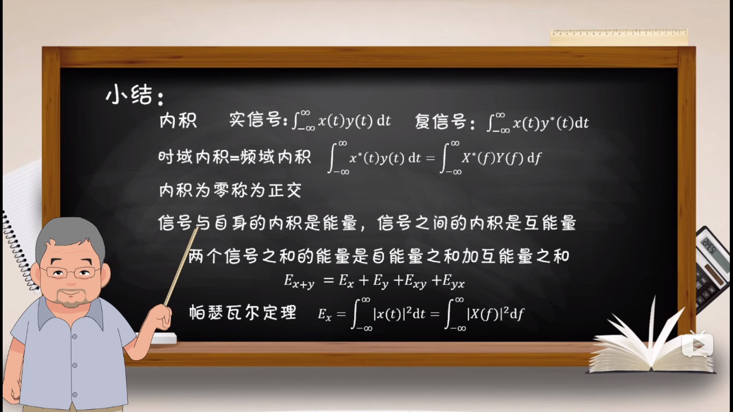

Slide 4
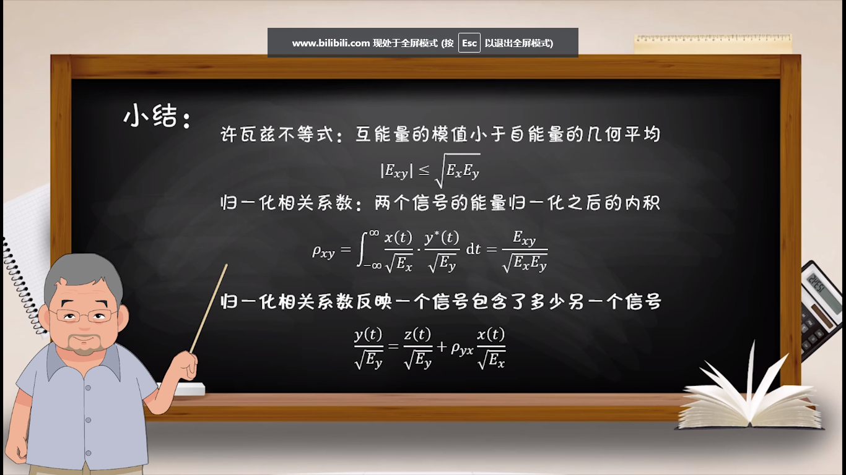

Slide 5
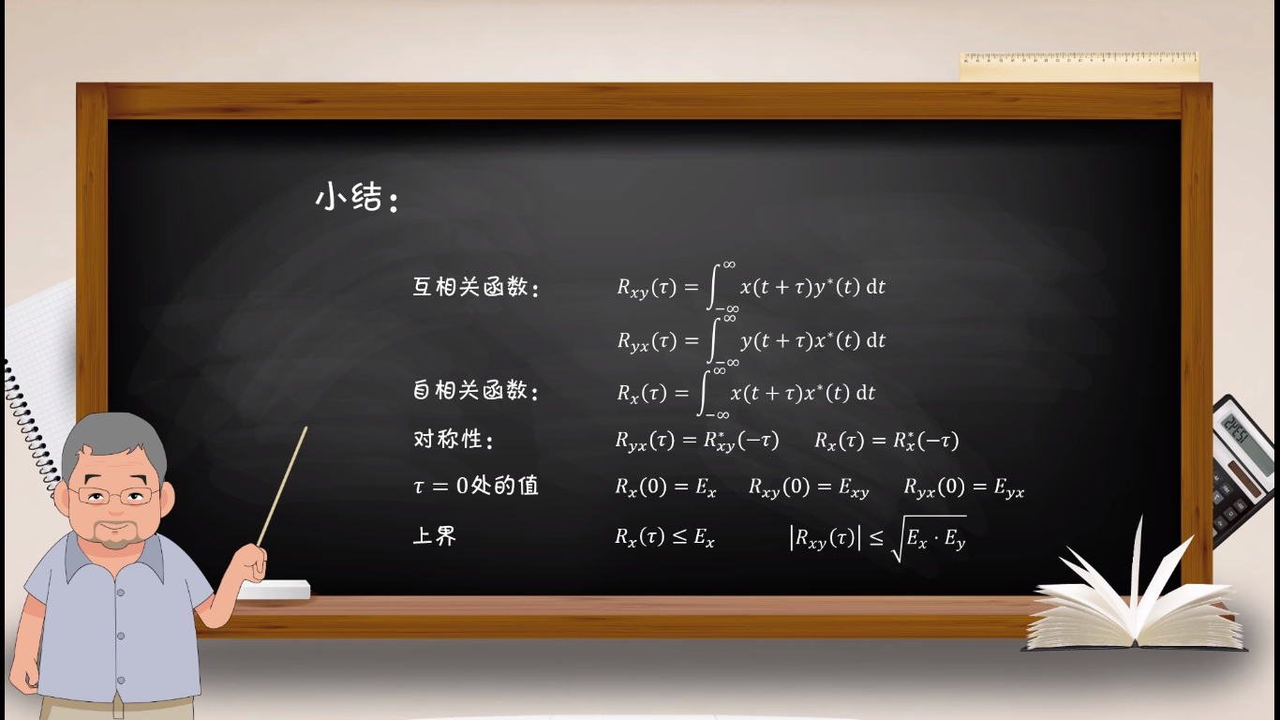
Notes:
能量信号的相关函数

Slide 6
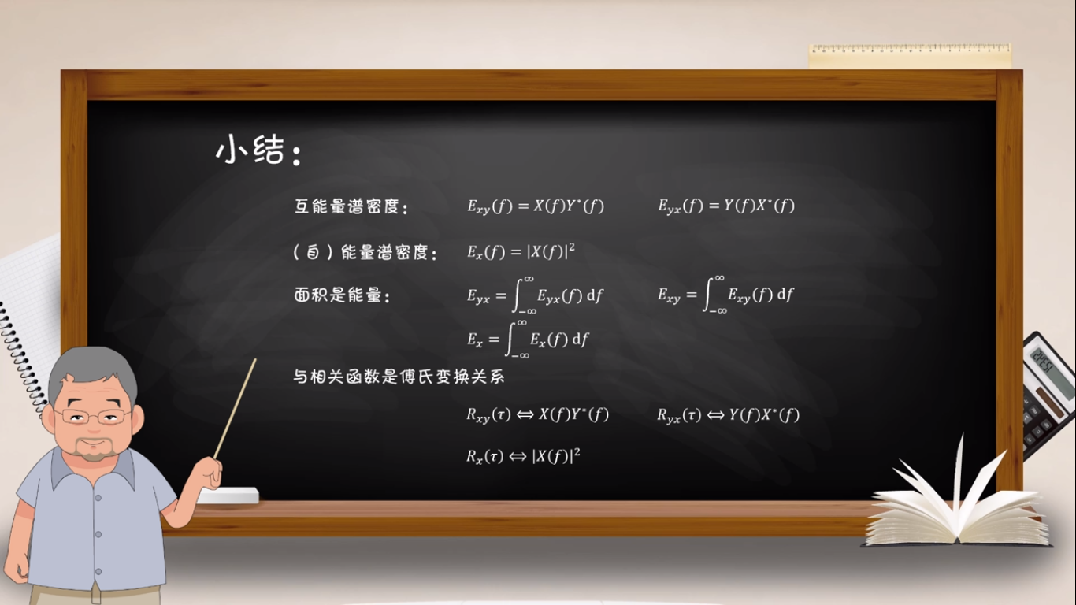
Notes:
能量谱密度

Slide 7
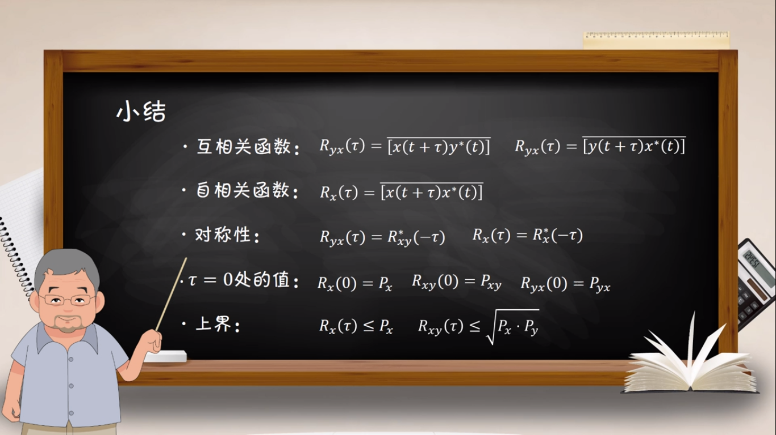
Notes:
功率信号的相关函数是两信号乘积取时间平均

Slide 8
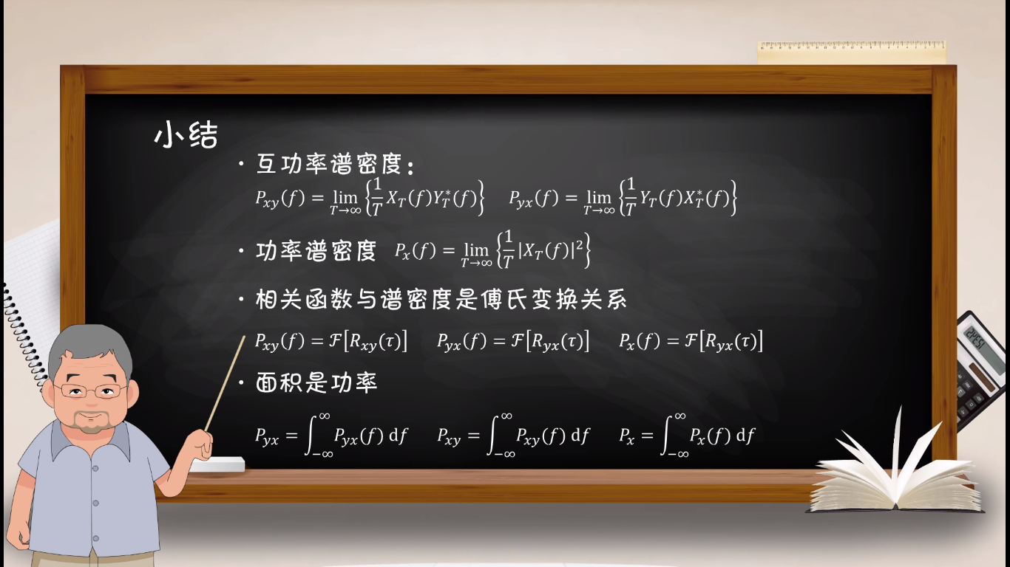
Notes:
功率谱密度

Slide 9
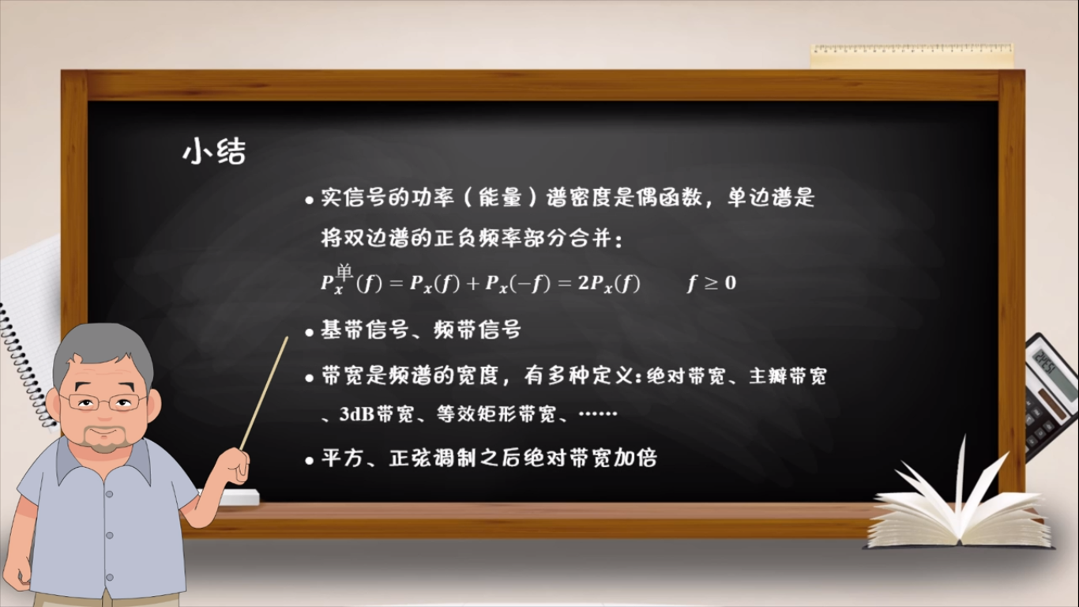
Notes:
带宽

Slide 10
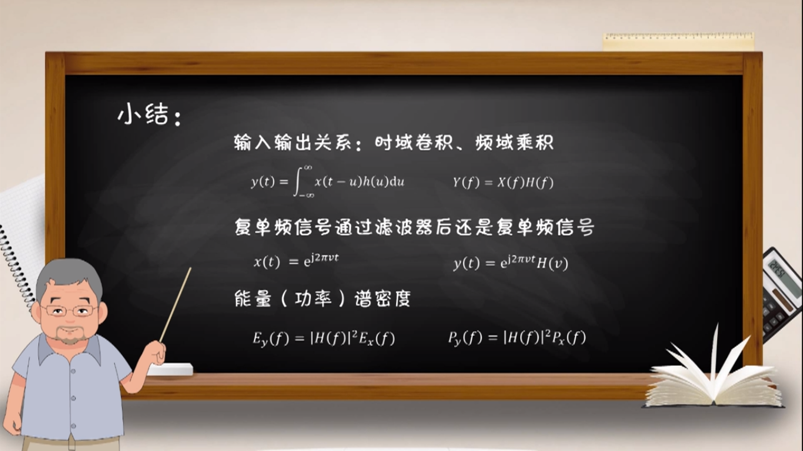
Notes:
线性时不变系统

Slide 11
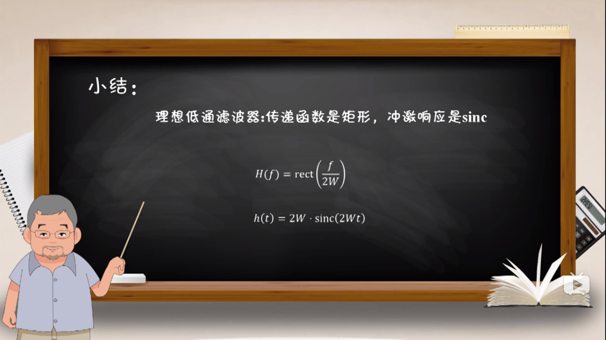

Slide 12
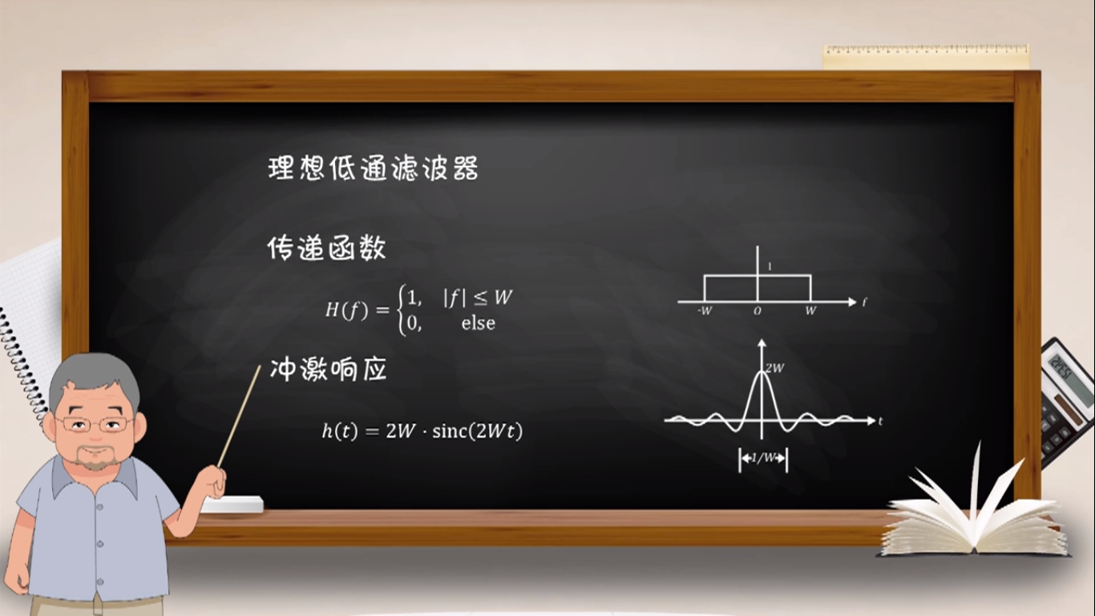

Slide 13
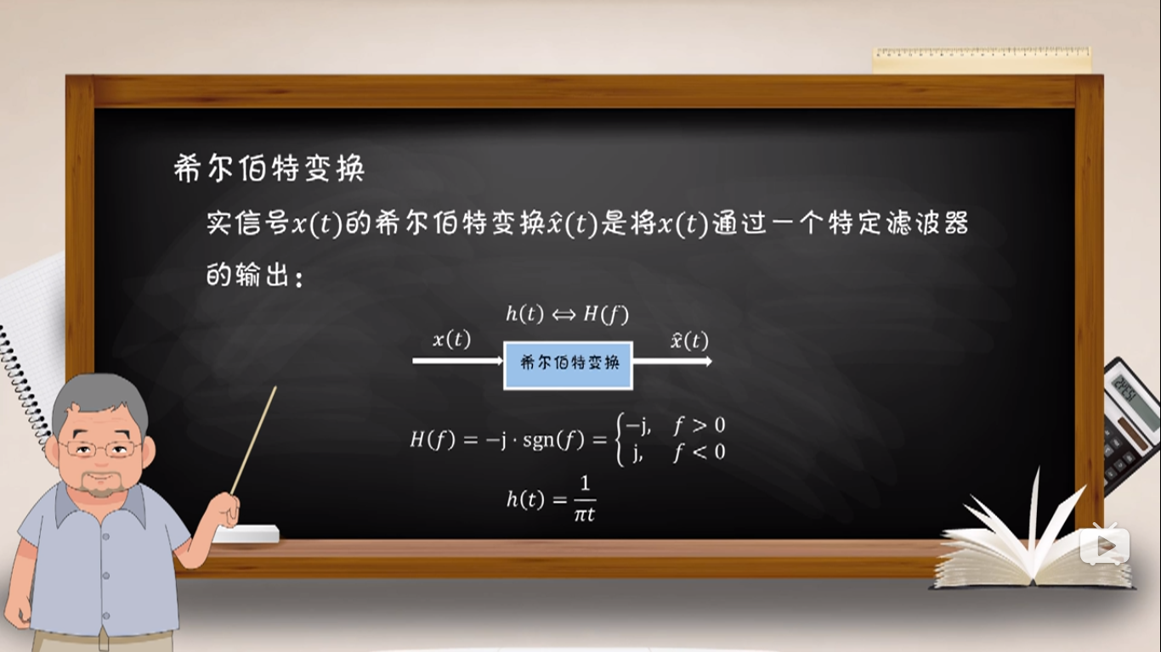

Slide 14
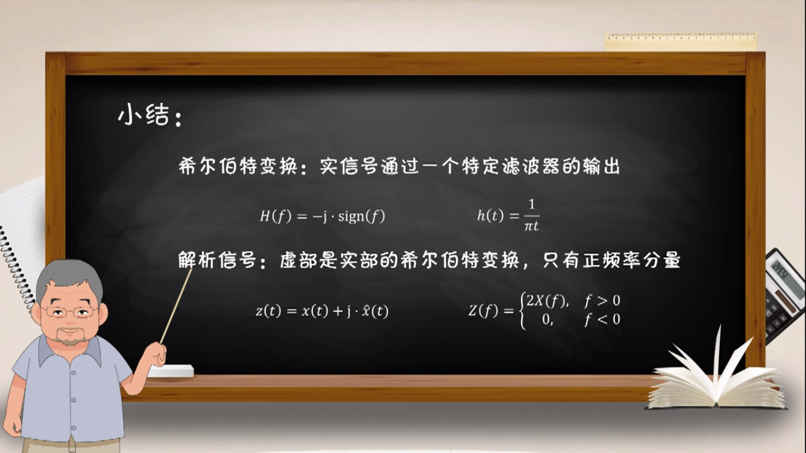

Slide 15
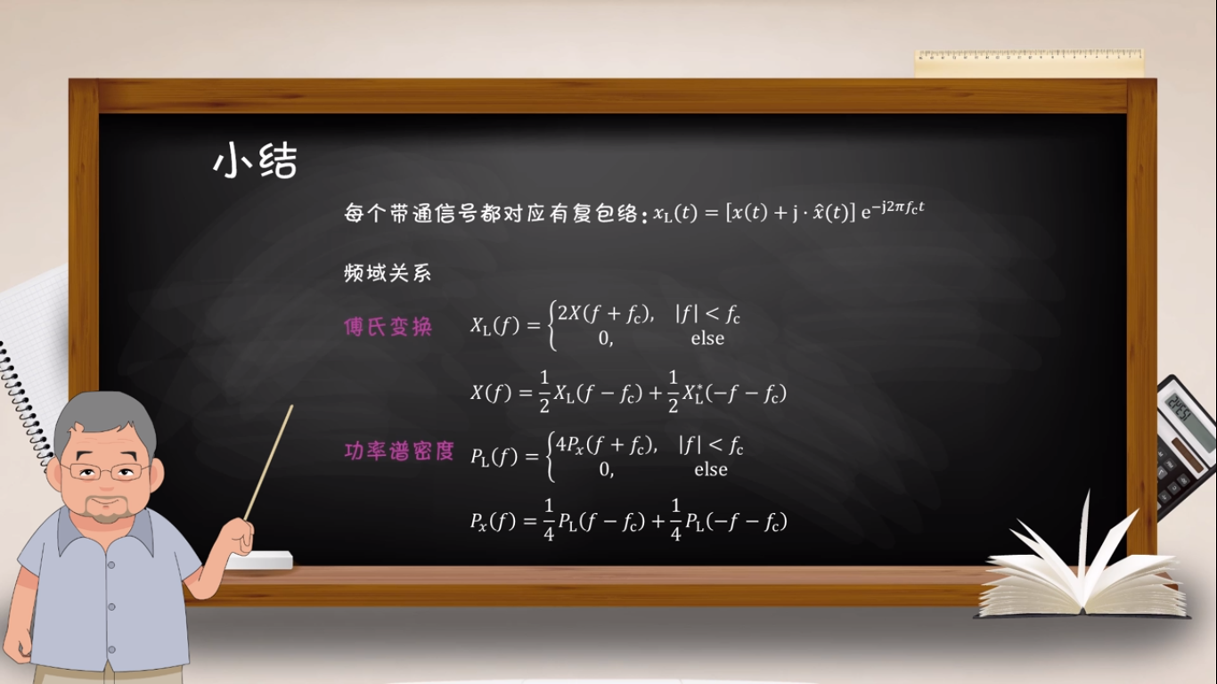

Slide 16
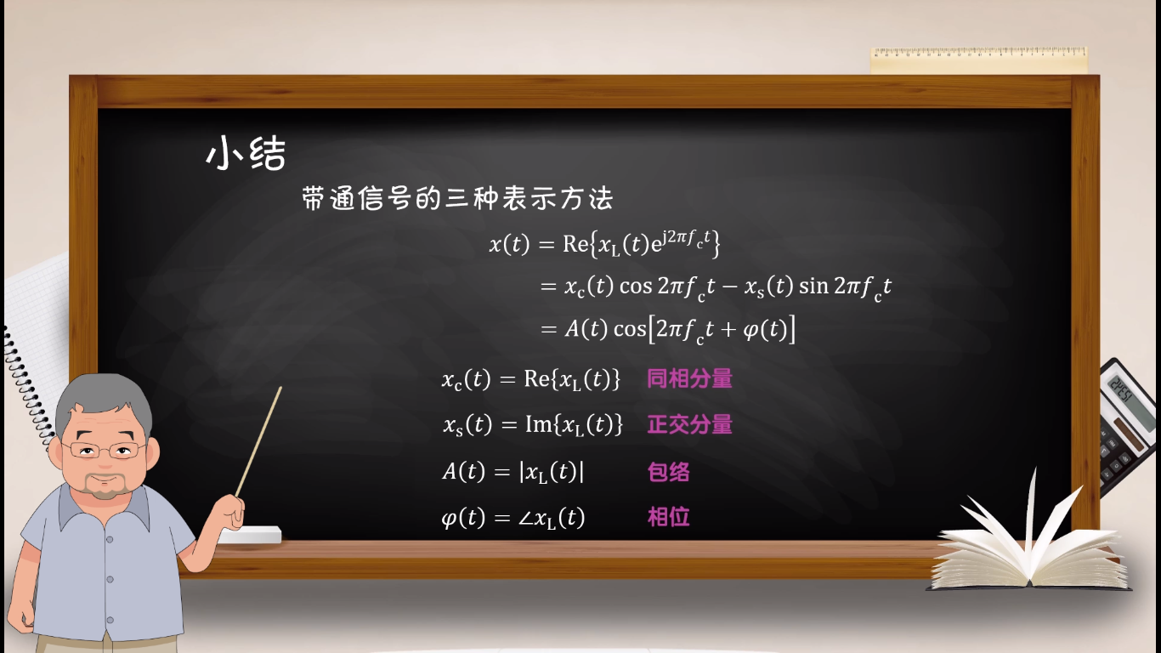

Slide 17
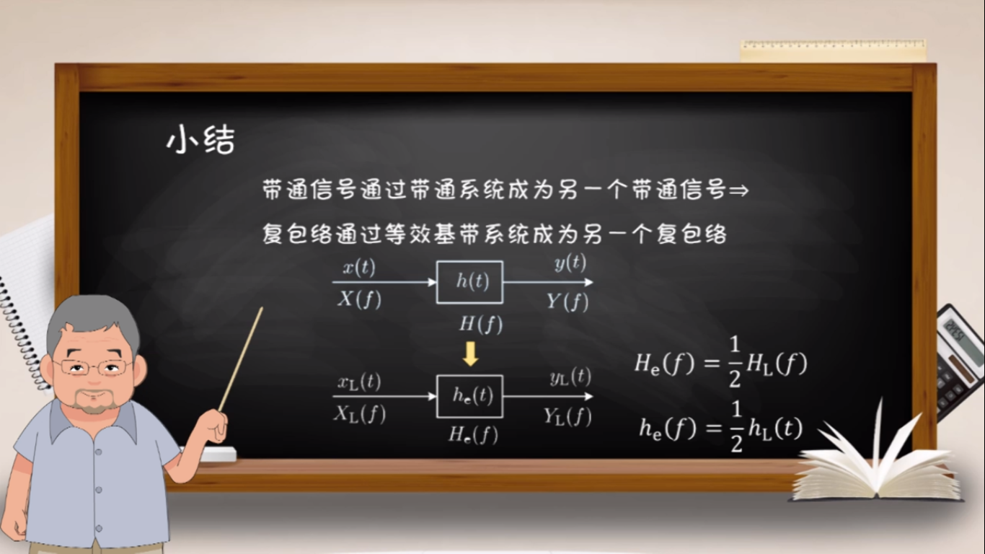

Slide 18
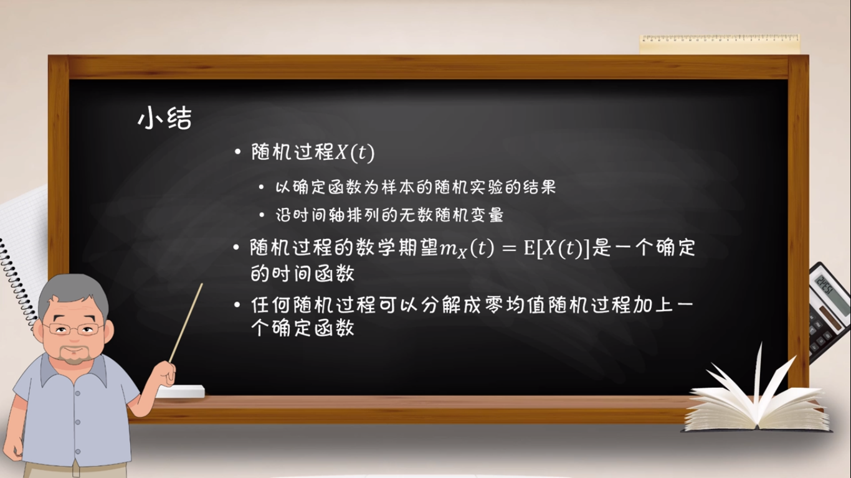

Slide 19
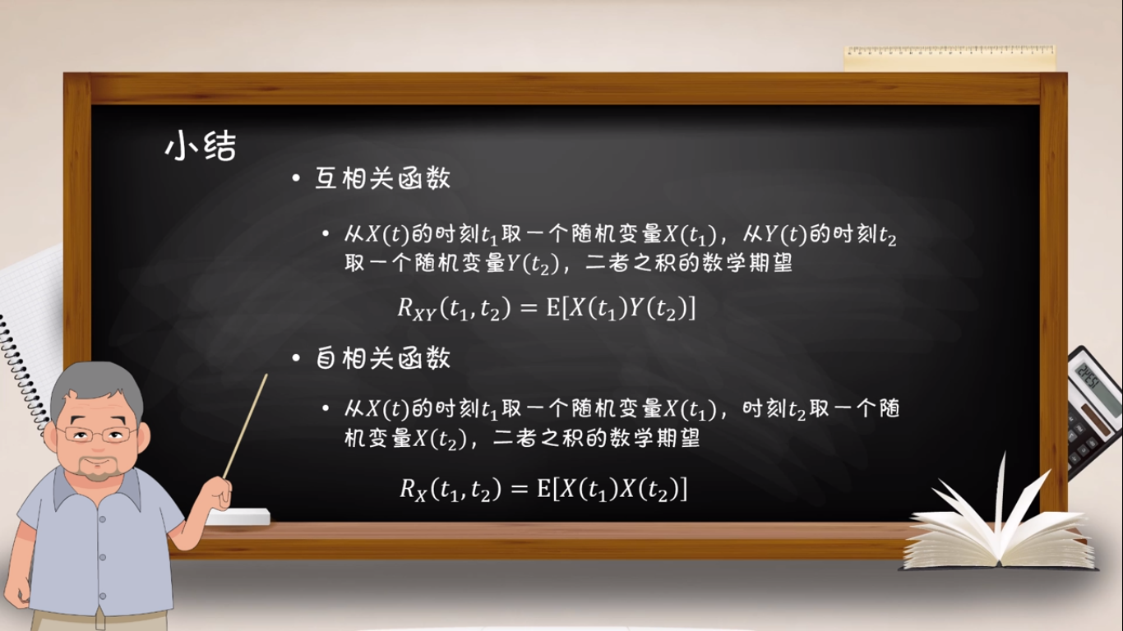
Notes:
随机变量的互相关函数是统计平均

Slide 20
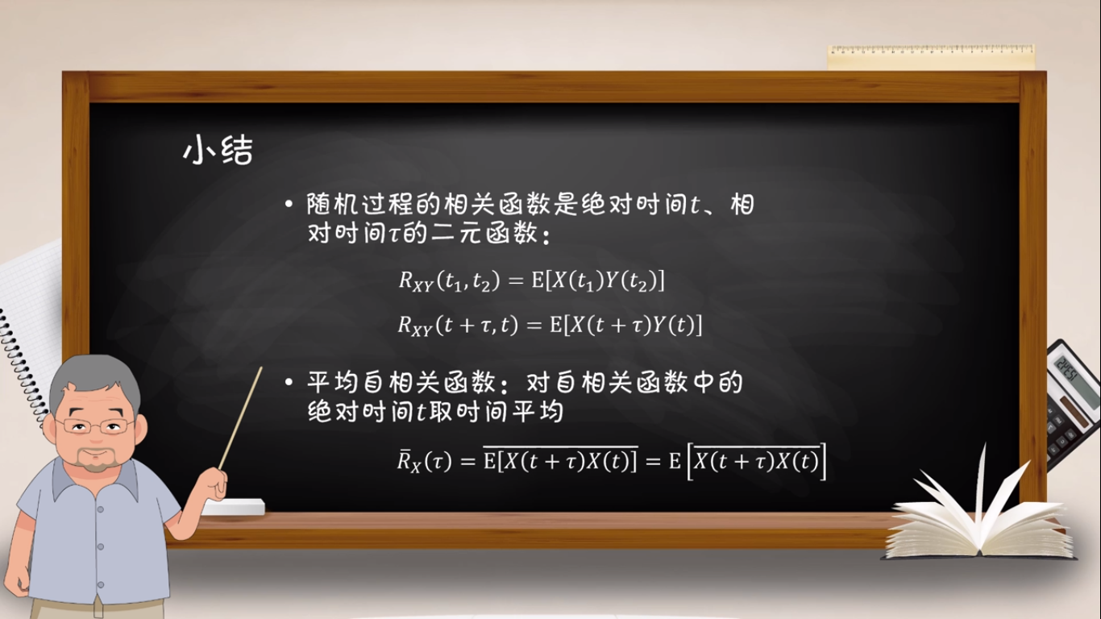

Slide 21
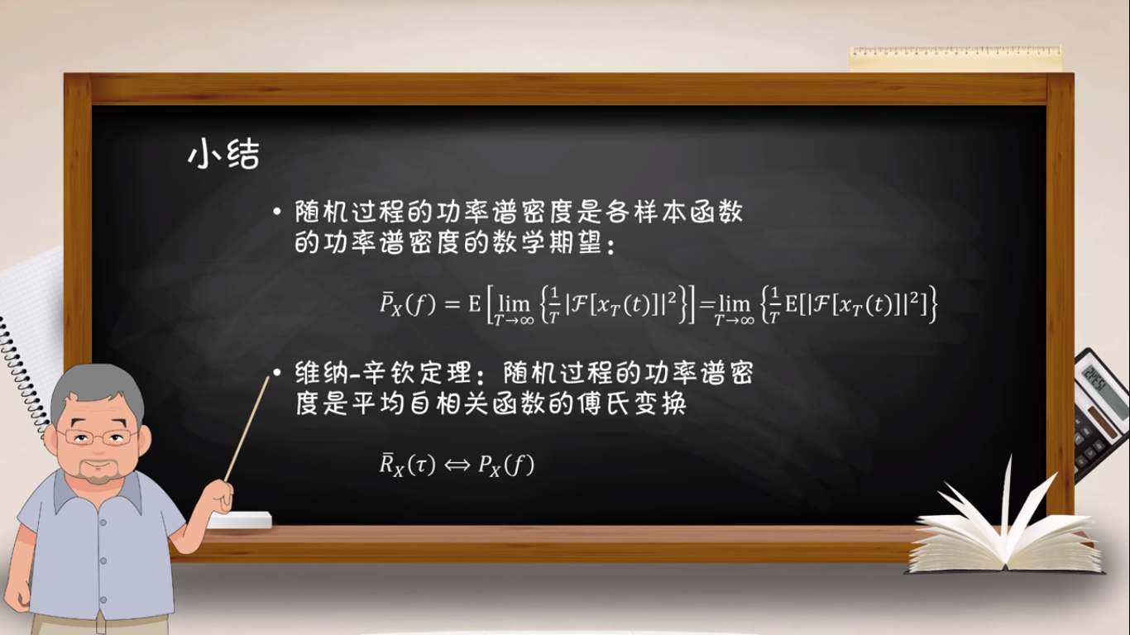

Slide 22
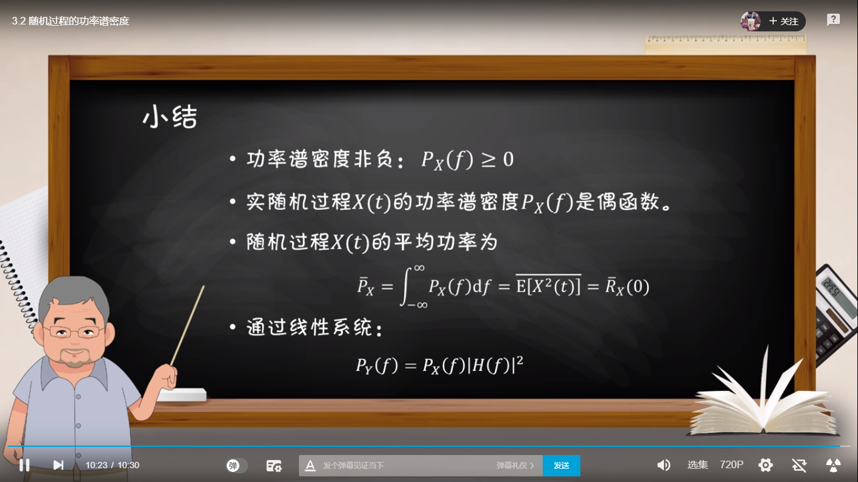

Slide 23
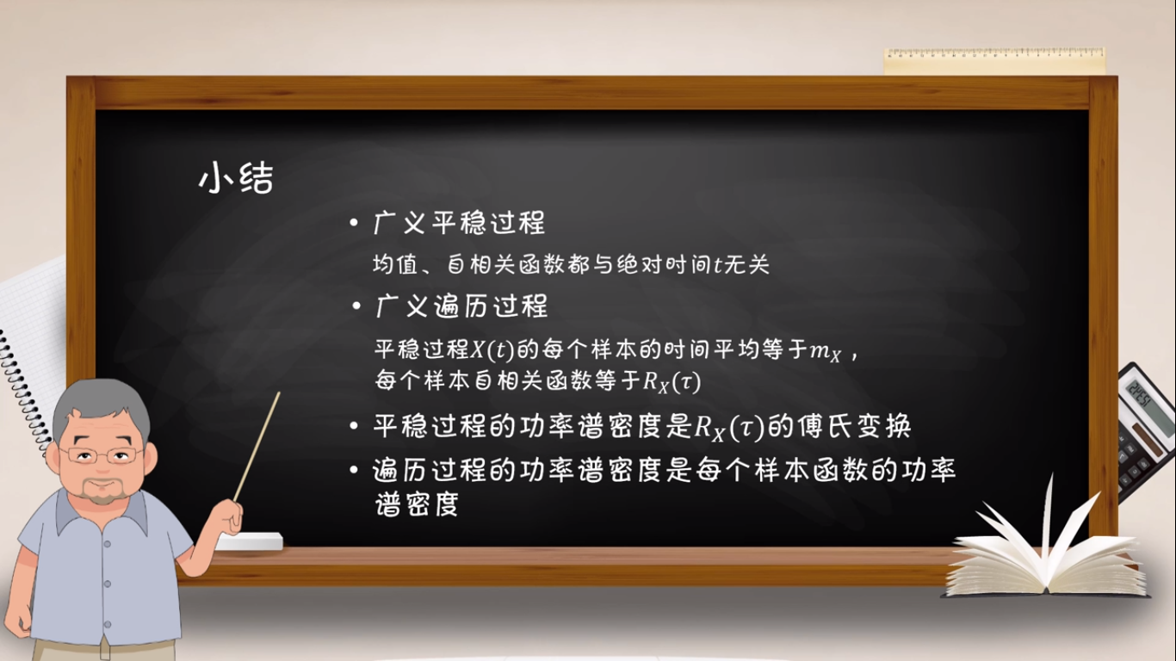

Slide 24
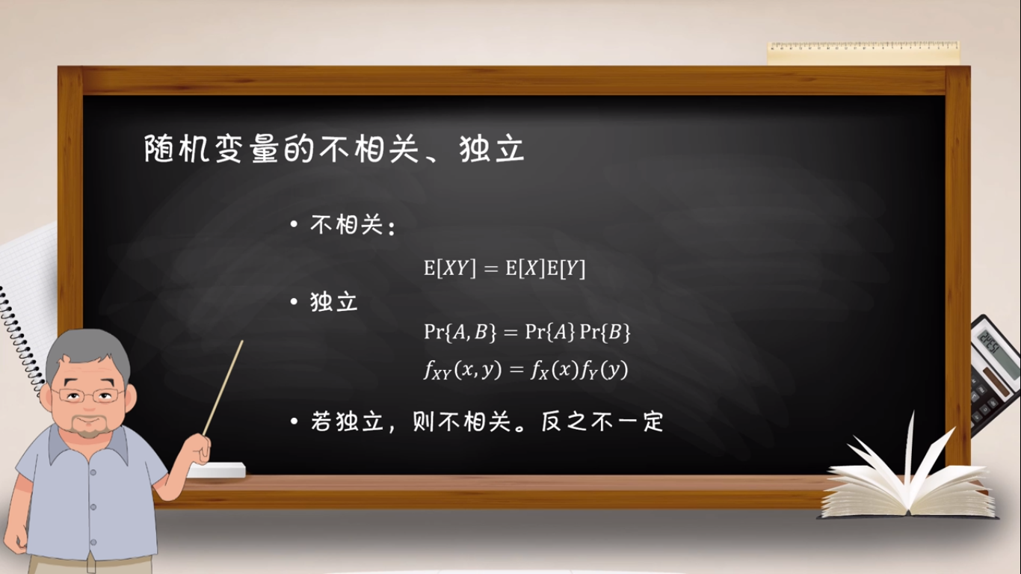

Slide 25
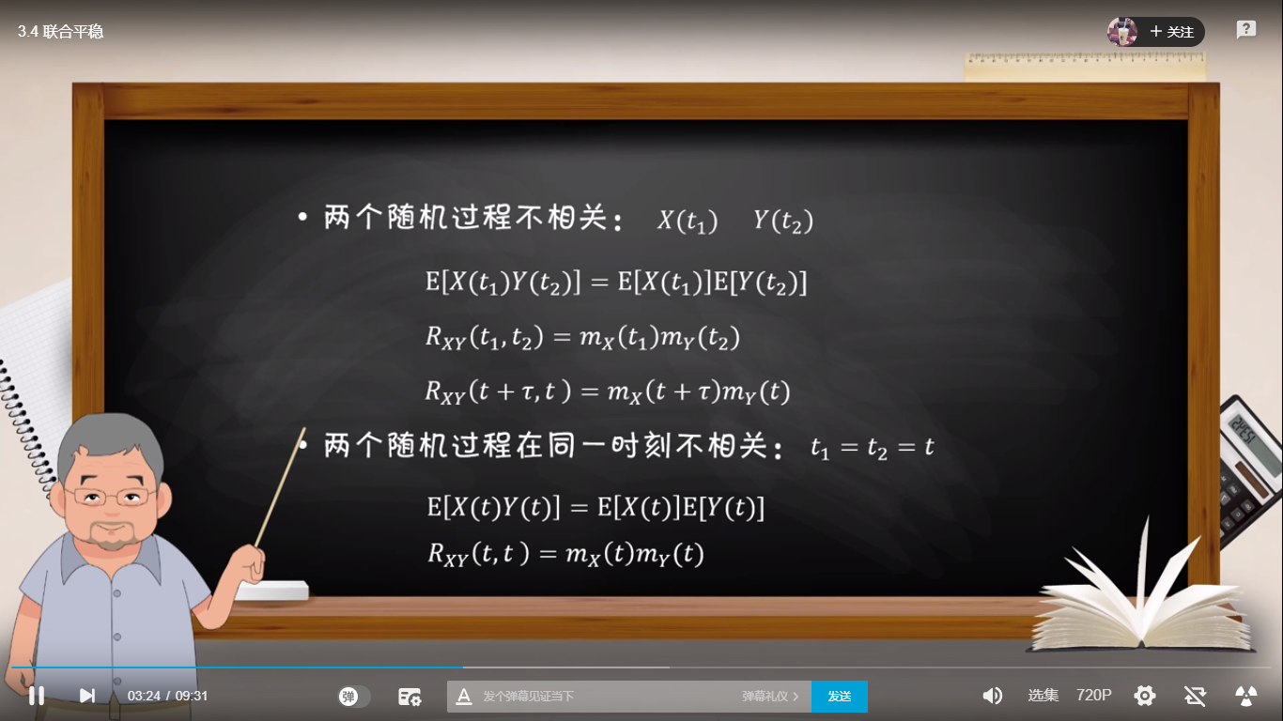

Slide 26
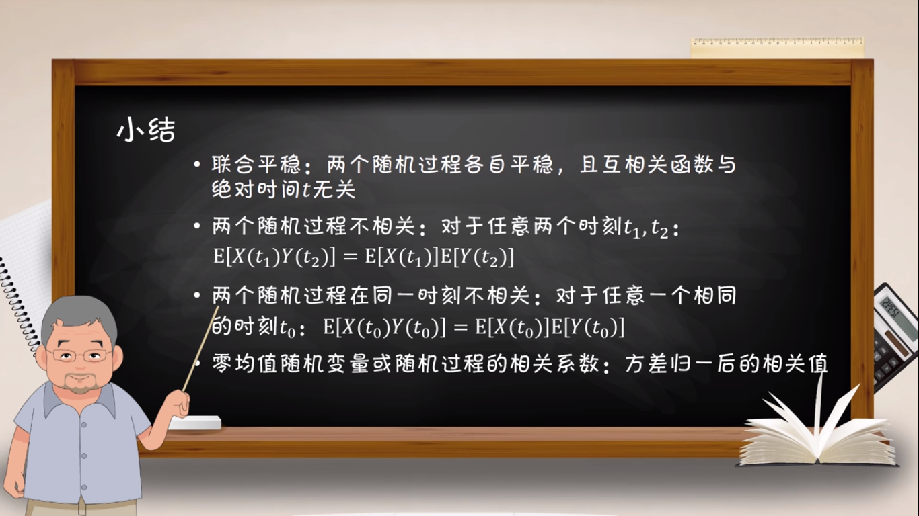

Slide 27
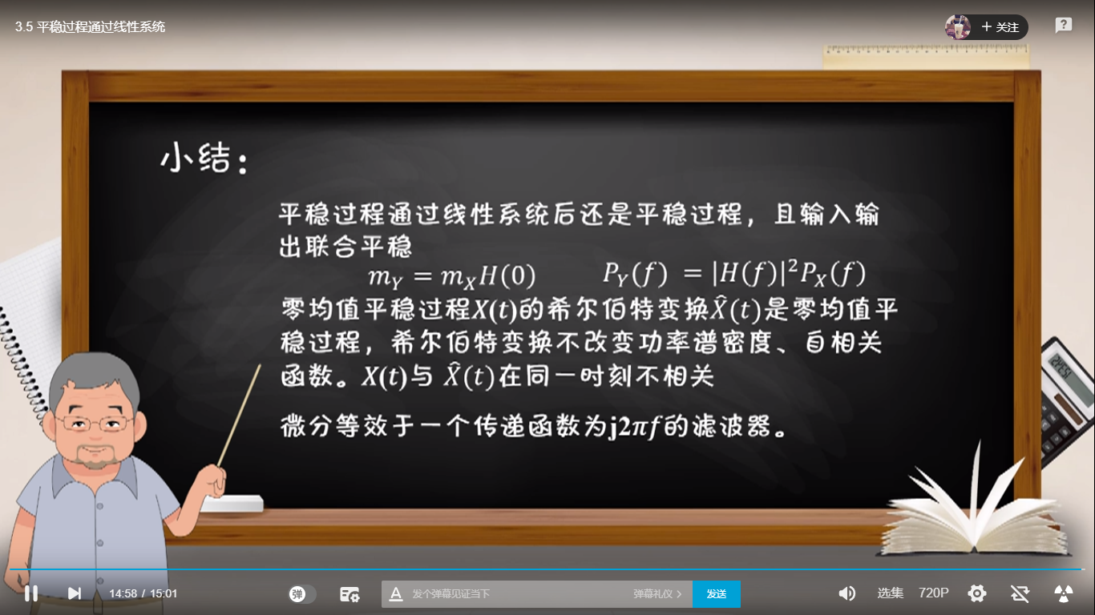

Slide 28
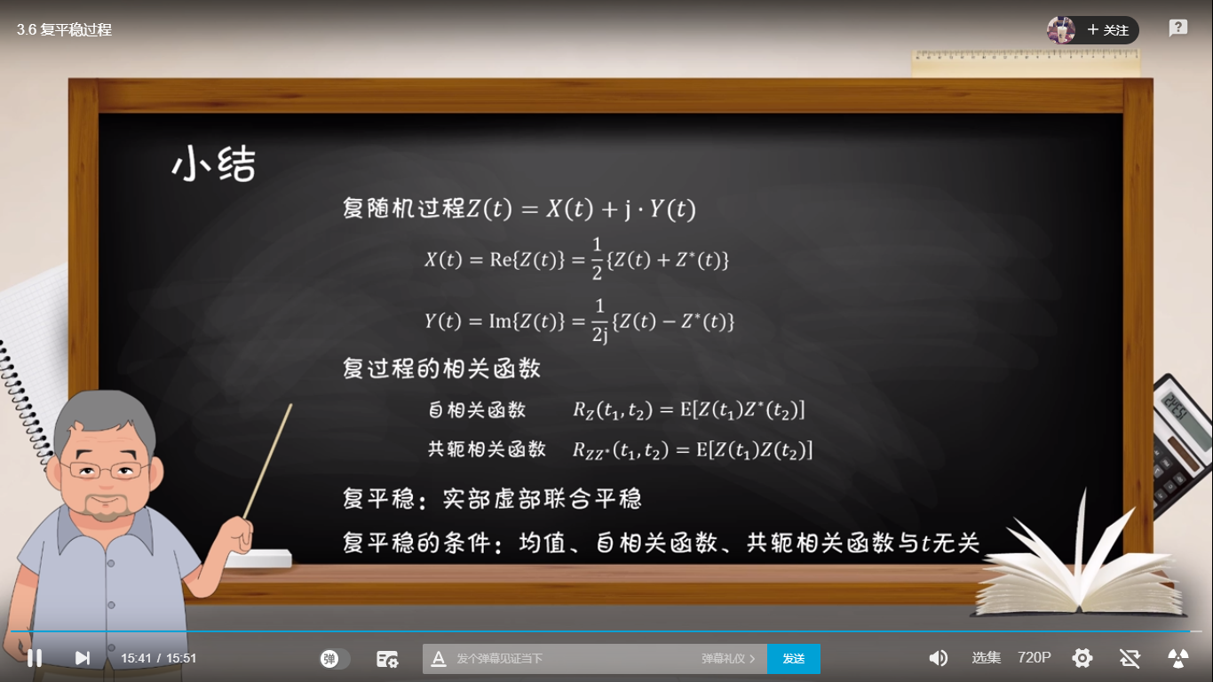

Slide 29
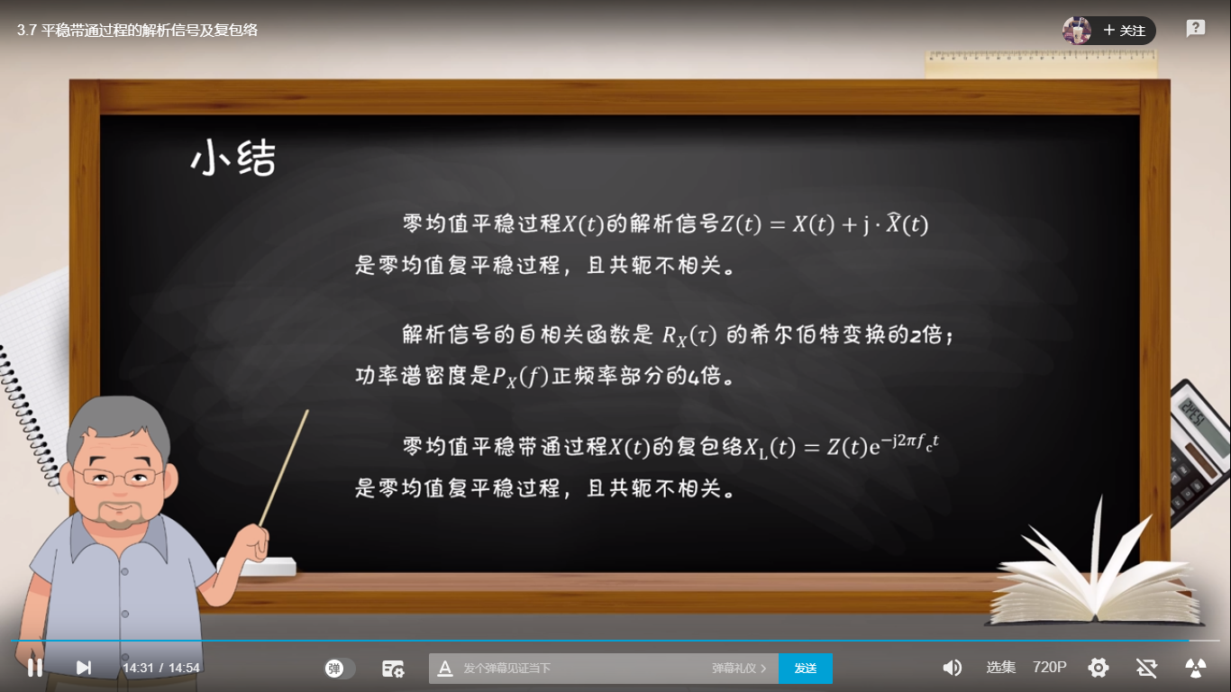

Slide 30
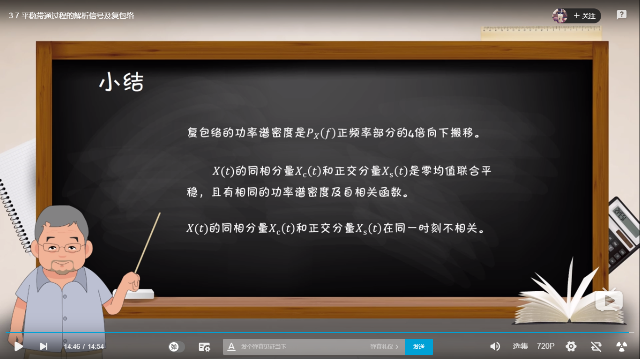

Slide 31
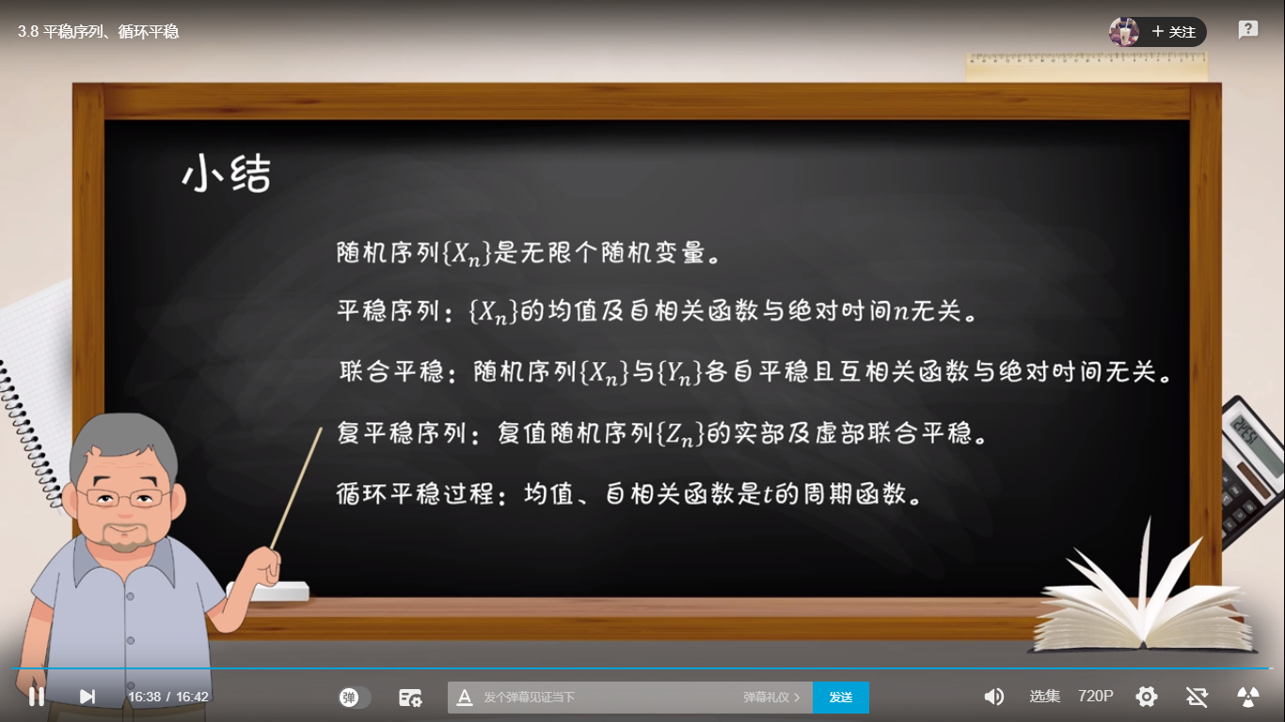

Slide 32
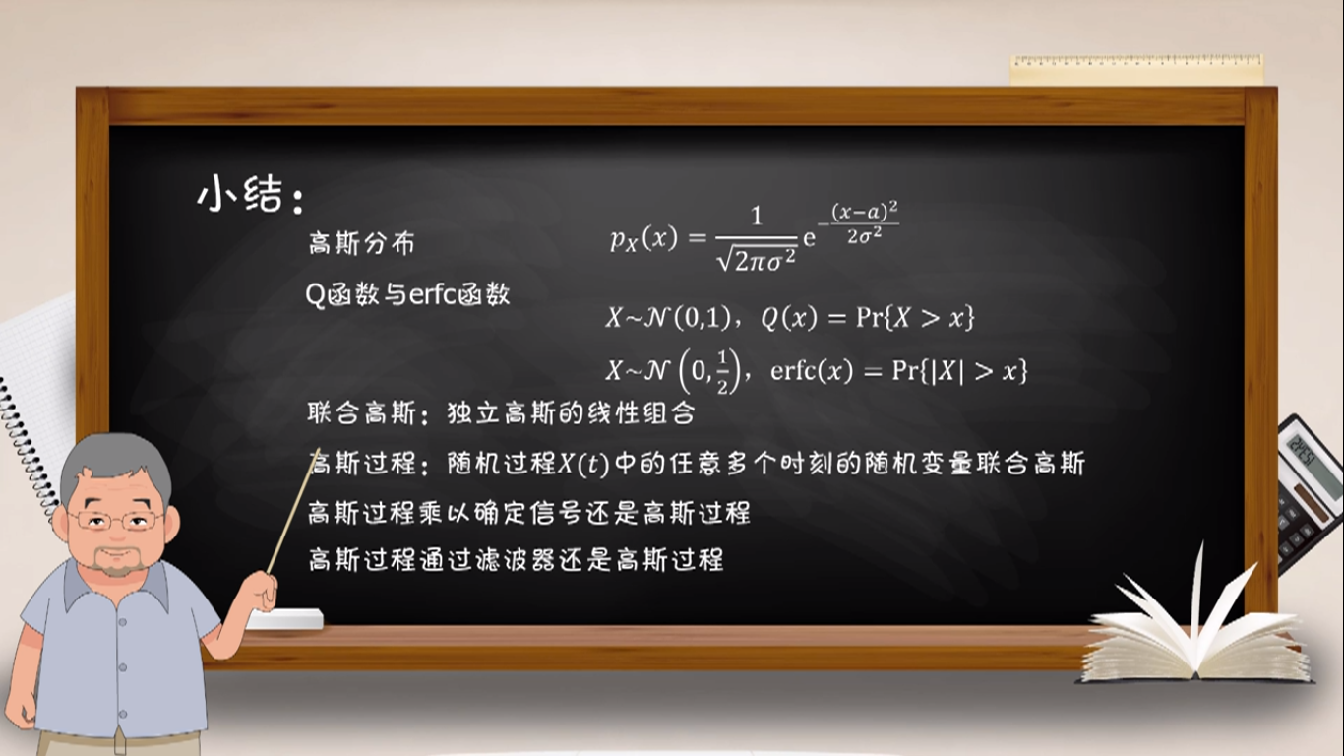

Slide 33
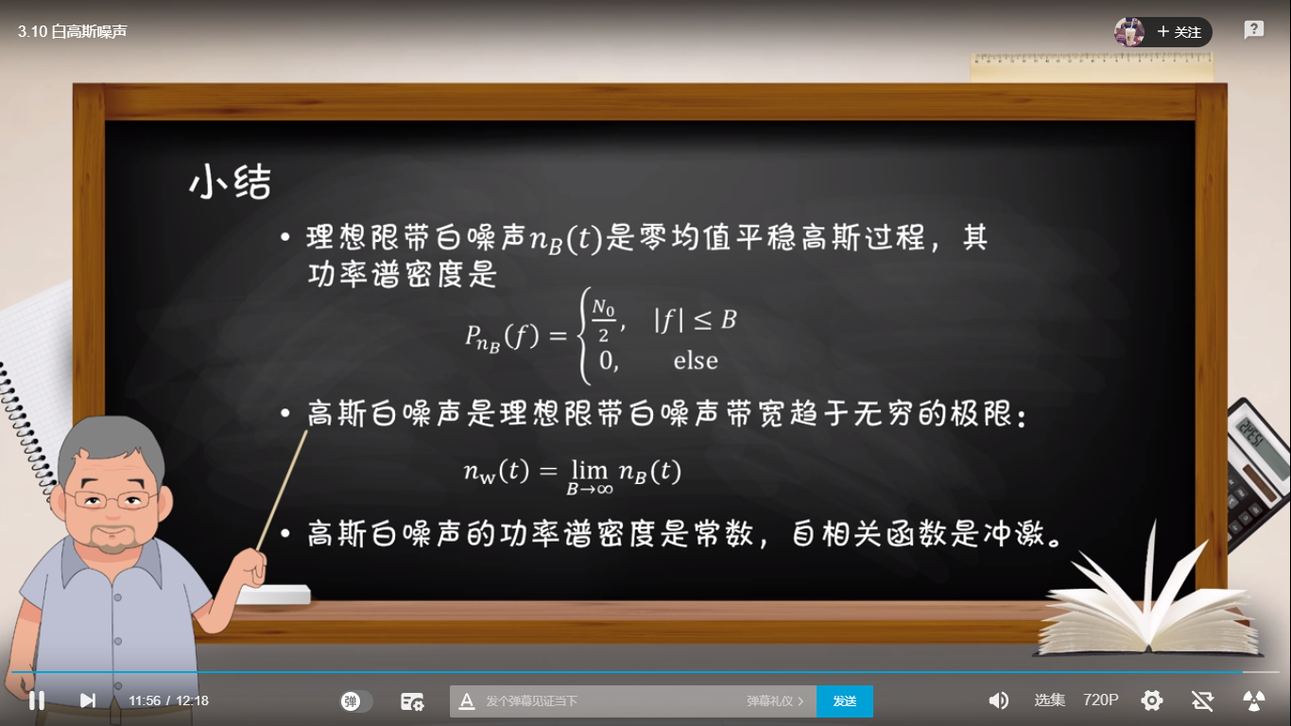

Slide 34
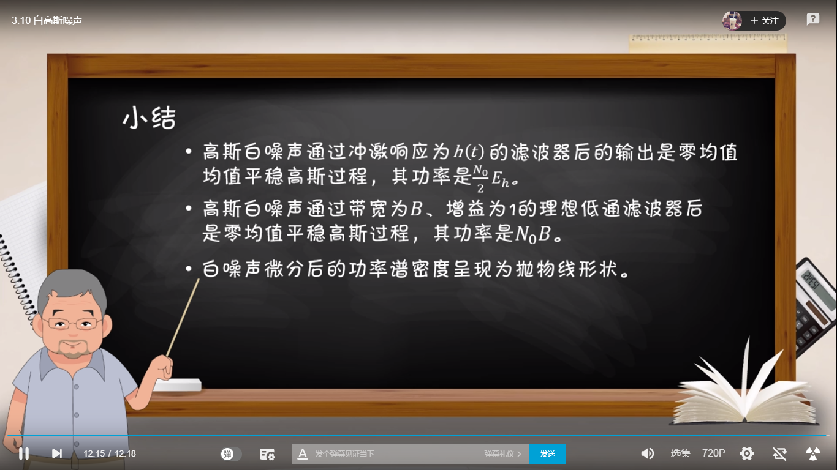

Slide 35
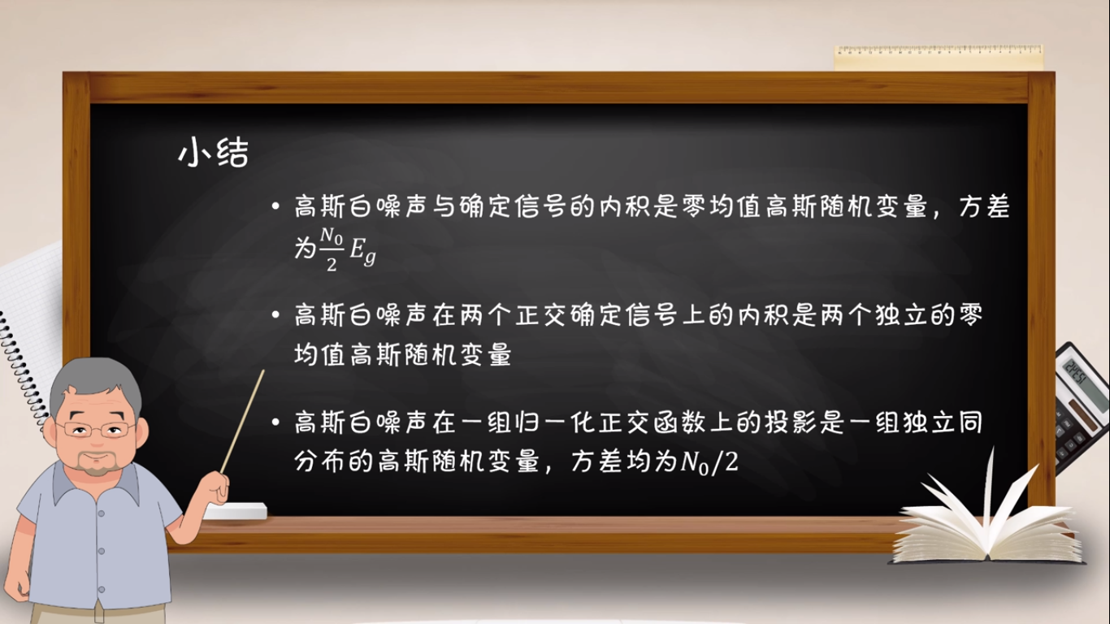

Slide 36
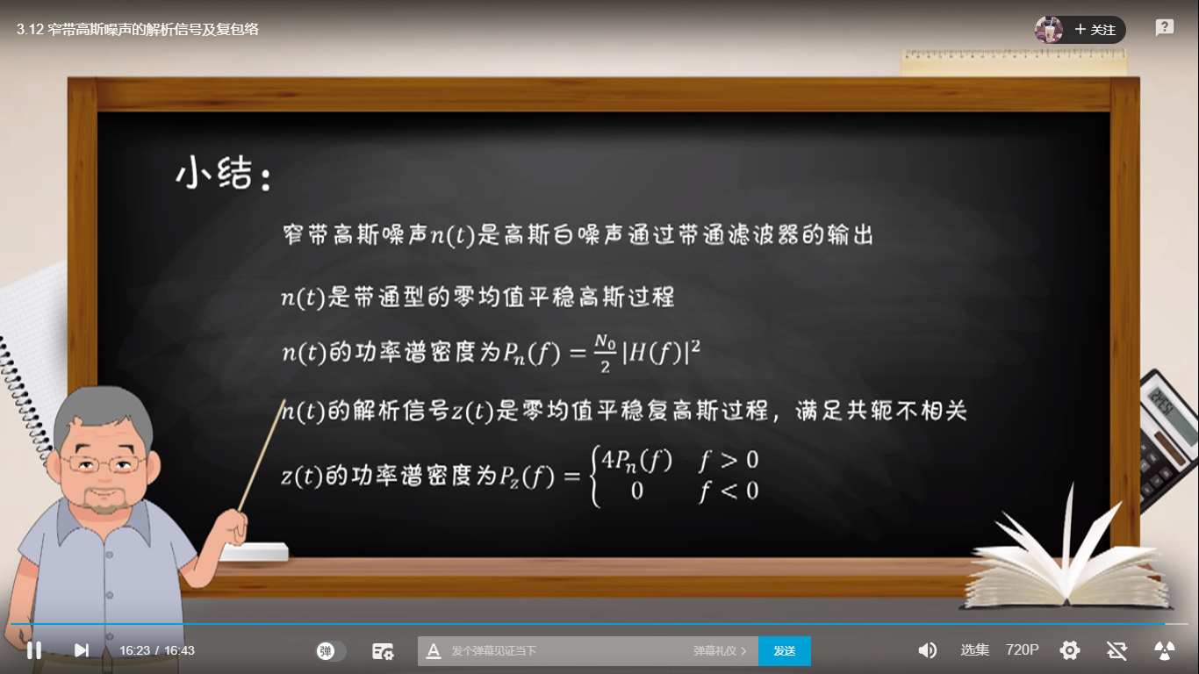

Slide 37
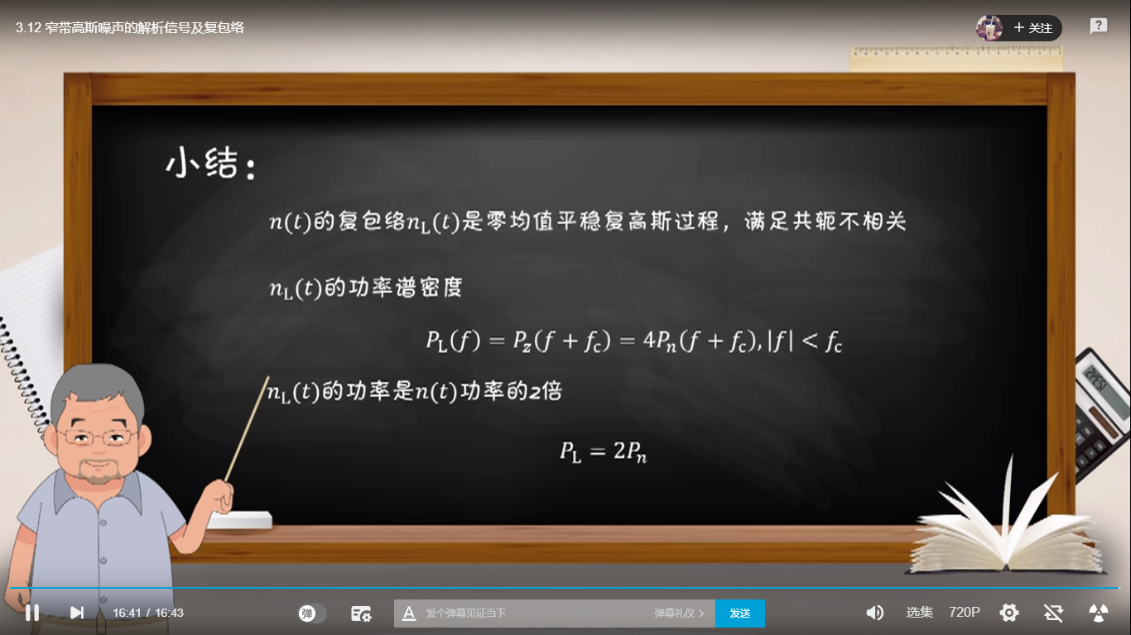

Slide 38
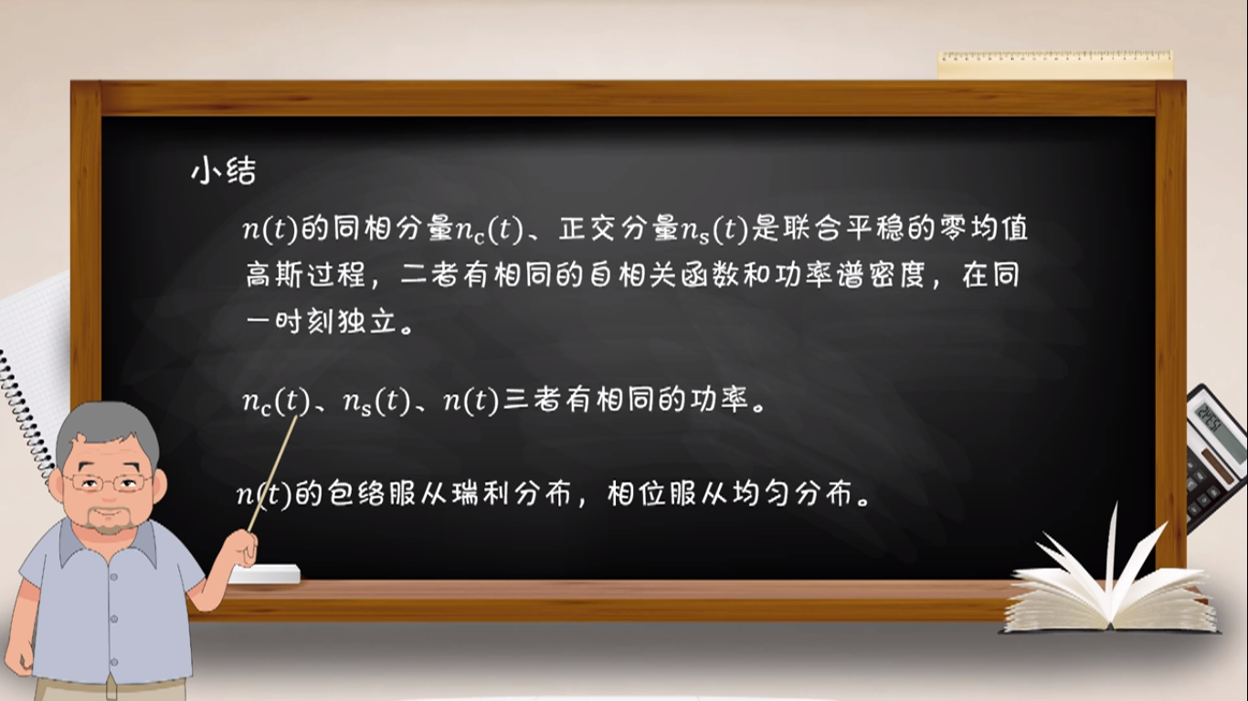

Slide 39
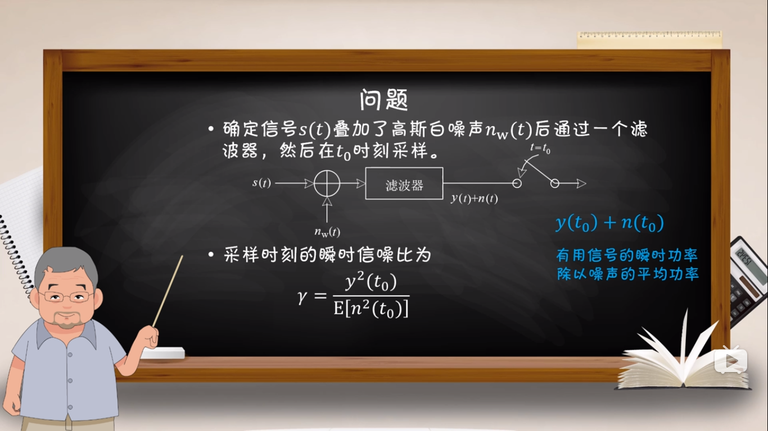

Slide 40
